Slide 1
Banco de Dados

Slide 2
Banco de Dados
Definições

Slide 3
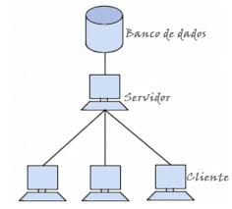
Definições
Bancos de dados ou bases de dados são conjuntos de arquivos relacionados entre si com registros sobre pessoas, lugares ou coisas. São coleções organizadas de dados que se relacionam de forma a criar algum sentido (Informação) e dar mais eficiência durante uma pesquisa ou estudo científico.São de vital importância para empresas e há mais duas décadas se tornaram a principal peça dos sistemas de informação e segurança. Normalmente existentes por vários anos sem alterações em sua estrutura sistemática.
São operados pelos Sistemas Gerenciadores de Bancos de Dados(SGBD), que surgiram na década de 70.Antes destes, as aplicações usavam sistemas de arquivos do sistema operacional para armazenar as informações.Na década de 80, a tecnologia de SGBD relacional passou a dominar o mercado, e atualmente utiliza-se praticamente apenas ela.

Slide 4
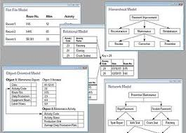
Definições
Existem vários Modelos de Base de Dados: Modelo Plano (ou tabular), Modelo Relacional.
O modelo plano (ou tabular) consiste de matrizes simples, bidimensionais, compostas por elementos de dados: inteiros, números reais, etc. Este modelo plano é a base das planilhas eletrônicas;
Bases de dados relacionais consistem, principalmente de três componentes:
Uma coleção de estruturas de dados, conhecidas como relações, ou informalmente tabelas;
Uma coleção dos operadores, a álgebra e o cálculo relacionais; e
Uma coleção de restrições da integridade, definindo o conjunto consistente de estados de base de dados e de alterações de estados. As restrições de integridade podem ser de quatro tipos: de domínio (também conhecidas como type), de atributo, relvar (variável relacional) e restrições de base de dados.

Slide 5
Banco de Dados Relacional

Slide 6
Definições
Um banco de dados relacional é um banco de dados que modela os dados de uma forma que eles sejam percebidos pelo usuário como tabelas, ou mais formalmente relações.
O termo é aplicado aos próprios dados, quando organizados dessa forma, ou a um Sistema Gerenciador de Banco de Dados Relacional (SGBDR) – um programa de computador que implementa a abstração.
Por que usar?
Os Bancos de Dados Relacionais foram desenvolvidos para prover acesso facilitado aos dados, possibilitando que os usuários utilizassem uma grande variedade de abordagens no tratamento das informações. Pois, enquanto em um banco de dados hierárquico os usuários precisam definir as questões de negócios de maneira específica, iniciando pela sua raiz, nos Bancos de Dados Relacionais os usuários podem fazer perguntas relacionadas aos negócios por meio de vários pontos.
A linguagem padrão dos Bancos de Dados Relacionais é a Structured Query Language, ou simplesmente SQL, como é mais conhecida.

Slide 7
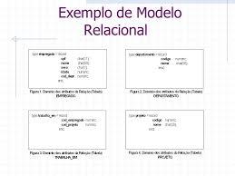
O Modelo Relacional
Um Banco de Dados Relacional segue o Modelo Relacional.
A arquitetura de um banco de dados relacional pode ser descrita de maneira informal ou formal. Na descrição informal estamos preocupados com aspectos práticos da utilização e usamos os termos tabela, linha e coluna. Na descrição formal estamos preocupados com a semântica formal do modelo e usamos termos como relação (tabela), tupla(linhas) e atributo(coluna).

Slide 8
O Modelo Relacional
Tabelas
Todos os dados de um banco de dados relacional (BDR) são armazenados em tabelas. Uma tabela é uma simples estrutura de linhas e colunas. Em uma tabela, cada linha contém um mesmo conjunto de colunas. Em um banco de dados podem existir uma ou centenas de tabelas, sendo que o limite pode ser imposto tanto pela ferramenta de software utilizada, quanto pelos recursos de hardware disponíveis no equipamento.
As tabelas associam-se entre si por meio de regras de relacionamentos, que consistem em associar um ou vários atributos de uma tabela com um ou vários atributos de outra tabela.
Exemplo: A tabela funcionário relaciona-se com a tabela cargo. Por este relacionamento, esta última tabela fornece a lista de cargos para a tabela funcionário.
Este é o modelo teórico usado para representar conceitualmente um BD. Baseado numa estrutura de dados simples chamada relação. É o modelo mais amplamente usado, principalmente em aplicações convencionais de BD.

Slide 9
O Modelo Relacional
Registros ou Tuplas
Cada linha formada por uma lista ordenada de colunas representa um registro, ou tupla. Os registros não precisam conter informações em todas as colunas, podendo assumir valores nulos quando assim se fizer necessário.
Resumidamente, um registro é uma instância de uma tabela, ou entidade.
O start da modelagem se dá a partir das ENTIDADES. Uma entidade é uma representação de um conjunto de informações sobre determinado conceito do sistema. Toda entidade possui ATRIBUTOS, que são as informações que referenciam a entidade.
Para exemplificar no sistema de controle de Biblioteca, partimos do conceito principal que é o empréstimo de obras por usuários da biblioteca. A partir deste conceito inicial, vamos ramificando e descobrindo novos conceitos. Podemos iniciar nosso raciocínio da seguinte forma:
"Uma biblioteca possui Obras literárias que podem ser tomadas em empréstimos pelos usuários credenciados."

Slide 10
O Modelo Relacional
Registros ou Tuplas
Podemos rapidamente enxergar um cadastro de livros, um cadastro de usuários e um registro de empréstimos, certo? É essa visão que temos que ter ao modelarmos um banco, isto é, devemos detectar as informações que devemos armazenar.
Para identificar se aquele conceito pode ser uma entidade você deve apenas se perguntar: "Eu desejo armazenar quais informações sobre este conceito?" Se houver informações a serem armazenadas, você tem uma ENTIDADE. Exemplificando: Eu desejo armazenar os seguintes dados do livro: Título, Autor, Editora, Ano, Edição e Volume. Temos então a entidade Livro.
Exemplo: O empregado Pedro é uma instância (registro) da tabela funcionário, e a função Analista Comercial é a instância (registro) da tabela cargo. Uma associação entre estas duas tabelas criaria a seguinte instância de relacionamento: Pedro é Analista Comercial, onde o verbo ser representa uma ligação entre os registros distintos.

Slide 11
O Modelo Relacional
Colunas e Chaves
Colunas (atributos)
As colunas de uma tabela são também chamadas de atributos. Ex.: O campo Nome, ou endereço de uma tabela de um BD relacional.
Chave
As tabelas relacionam-se umas as outras através de chaves. Uma chave é um conjunto de um ou mais atributos que determinam a unicidade de cada registro.
Por exemplo, se um banco de dados tem como chaves Código do Produto e ID Sistema, sempre que acontecer uma inserção de dados o sistema de gerenciamento de banco de dados irá fazer uma consulta para identificar se o registro já não se encontra gravado na tabela. Neste caso, um novo registro não será criado, resultando esta operação apenas da alteração do registro existente.
A unicidade dos registros, determinada por sua chave, também é fundamental para a criação dos índices.
Temos dois tipos de chaves:
Chave primária: (PK - Primary Key) é um identificador exclusivo de todas as informações de cada registro dando-lhe unicidade. A chave primária nunca se repetirá.[1]
Chave Estrangeira: (FK - Foreign Key) é a chave formada através de um relacionamento com a chave primária de outra tabela. Define um relacionamento entre as tabelas e pode ocorrer repetidas vezes. Caso a chave primária seja composta na origem, a chave estrangeira também o será.

Slide 12
O Modelo Relacional
Relacionamentos
Com o advento do Modelo de Entidades e Relacionamentos foi causada uma confusão entre os termos relação e relacionamento
O Modelo Relacional, quando descrito de forma matemática, é definido como um modelo formado por relações (no sentido matemático) entre os domínios. Cada tupla é um elemento do conjunto relação.
Ou seja, a relação é a tabela.
Um relacionamento do Modelo de Entidades e Relacionamentos é uma associação entre entidades distintas. Não há relação direta entre o nome relacionamento e o nome relação.
Porém, um relacionamento, do Modelo de Entidades e Relacionamentos é traduzido para a criação de atributos com chaves externas do Modelo Relacional. Esta tradução é feita ligando-se um campo de uma tabela X com um campo de uma tabela Y, por meio da inclusão do campo chave da tabela Y como um campo (conhecido como chave estrangeira) da tabela X.
Por meio das chaves estrangeiras, é possível implementar restrições nos SGBDR.

Slide 13
O Modelo Relacional
Relacionamentos
Existem alguns tipos de relacionamentos possíveis no MER:
Um para um (1 para 1) - indica que as tabelas têm relação unívoca entre si. Você escolhe qual tabela vai receber a chave estrangeira;
Um para muitos (1 para N) - a chave primária da tabela que tem o lado 1 está para ir para a tabela do lado N. No lado N ela é chamada de chave estrangeira;
Muitos para muitos (N para N) - quando tabelas têm entre si relação n..n, é necessário criar uma nova tabela com as chaves primárias das tabelas envolvidas, ficando assim uma chave composta, ou seja, formada por diversos campos-chave de outras tabelas. A relação então se reduz para uma relação 1..n, sendo que o lado n ficará com a nova tabela criada.
Os relacionamentos 1 para 1 e 1 para N podem ser mapeados diretamente em chaves estrangeiras nas tabelas originais. Já o relacionamento N para N exige o uso de uma tabela auxiliar.
No relacionamento N:N não há chave estrangeira.

Slide 14
O Modelo Relacional
Modelagem - Normalização
A normalização de dados é um processo que simplifica grupos complexos de dados para evitar redundâncias e possibilitar um maior desempenho nas pesquisas.
É o processo de organização eficiente dos dados dentro de um banco de dados cujos objetivos principais são:
Eliminar dados redundantes (por exemplo, armazenando os mesmos dados em mais de uma tabela).
Garantir que as dependências entre os dados façam sentido (armazenando apenas dados logicamente relacionados em uma tabela).
Existem cinco estágios de normalização, 1º, o 2º, o 3º, o 4º e o 5º. Para um banco de dados se encontrar em cada um desses estágios ou formas (denominadas formas normais), cada uma de suas tabelas deve atender a alguns pré-requisitos. Os pré-requisitos são cumulativos, isto é, para alcançar a 3ª forma normal (3NF), um banco de dados precisa atender aos pré-requisitos das 1ª e 2ª formas normais, acrescidos dos requisitos exclusivos da 3NF.

Slide 15
O Modelo Relacional
Modelagem - Normalização
Primeira Forma Normal (FN1)
Uma relação está na primeira forma normal (1FN) se os valores de seus atributos são atômicos (simples, indivisíveis) e monovalorados. Em outras palavras, FN1 não permite “relações dentro de relações” ou “relações como atributos de tuplas”[2]. Uma tabela está na primeira forma normal quando seus atributos não contêm grupos de repetição, ou seja, multivalorados.
Segunda Forma Normal (FN2)
Uma relação está na FN2 quando duas condições são satisfeitas:
1 - A relação está na 1FN;
2 - Todo atributo da tabela seja dependente funcional da chave completa e não de parte da chave. Ou seja, Todos os atributos não-chave dependem funcionalmente de toda a chave primária.
Terceira Forma Normal (FN2)
A 3FN exige que não existam atributos transitivamente dependentes da chave.

Slide 16
Modelagem Conceitual

Slide 17
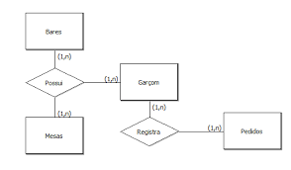
Modelagem Conceitual
Definição
A finalidade do modelo conceitual de dados é capturar os requisitos de informação e regras de negócio sob o ponto de vista do negócio. Para isto, torna-se necessário o entendimento e a correta aplicação dos mecanismos de abstração, utilizados na modelagem conceitual de dados.

Slide 18
Modelagem Conceitual
Elementos
1 - Entidades
Formam um conjunto de “coisas” com conceitos comuns às quais desejamos armazenar os dados.
Entidades podem ser pessoas, lugares, organizações, objetos físicos e tangíveis.
As entidades são representadas através de um retângulo com o nome da entidade escrito em seu centro. Conforme figura a seguir, as entidades são classificadas em dois tipos: Entidades Fortes e Entidades Fracas.
As entidades fortes possuem um alto grau de independência de existência de identificação. Geralmente, outras entidades podem depender dela para serem identificadas. Podemos tomar como exemplo a entidade “BANCO”, onde a existência da mesma não depende de nenhuma outra entidade para ser identificada.
As entidades fracas possuem dependência de existência e/ou identificação. São sempre ligadas a outras tabelas através de relacionamentos. Podemos tomar como exemplo a entidade “AGENCIA”, onde a existência e identificação da mesma estão vinculadas a outra entidade forte, no caso o “BANCO”.

Slide 19
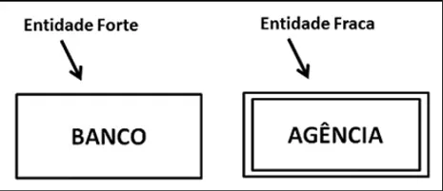
Modelagem Conceitual
Elementos

Slide 20
Modelagem Conceitual
Elementos
2 - Relacionamentos
Relacionamentos são associações entre entidades com um significado específico dentro do mundo real. Os objetos do mundo real não ocorrem de forma isolada, eles se associam ou se vinculam.
A figura de um relacionamento é representada através de um losango, tal como as entidades os relacionamentos são classificados em fortes ou fracos. Tal como as entidades, os relacionamentos também possuem nome e devem expressar o real significado dentro do contexto modelado. A figura a seguir mostra como os relacionamentos são representados em um modelo conceitual de dados.
Na figura acima DEPENDENTE é uma entidade fraca em relação ao EMPREGADO, sempre que esta relação existir de forma fraca, o relacionamento também será fraco, por esta razão o losango desta relação está representado com uma linha dupla. Já na relação entre EMPREGADO e CARGO não há dependência de existência ou identificação, pois um CARGO não depende de um EMPREGADO para existir e ser identificado e vice-versa.
Quando tratamos de relacionamentos, devemos ter em mente três conceitos importantes que influenciam diretamente na modelagem e entendimento de um modelo conceitual. Os conceitos são o grau, cardinalidade e tipo do relacionamento.

Slide 21
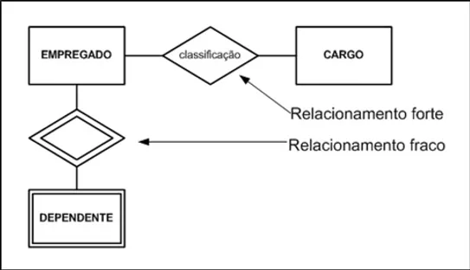
Modelagem Conceitual
Elementos

Slide 22
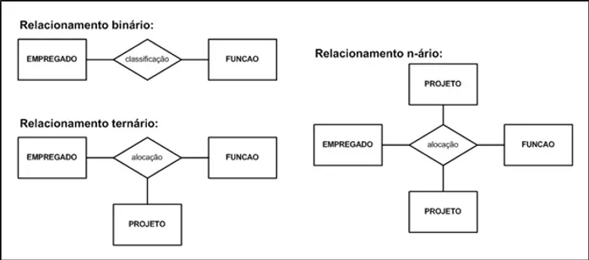
Modelagem Conceitual
Elementos
Grau dos Relacionamentos
O grau de um relacionamento corresponde ao número de entidades envolvidas na mesma relação. O grau de um relacionamento pode ser:
Binário:Onde duas entidades participam de um relacionamento. Este é o grau utilizado na maioria dos relacionamentos.
Ternário:Onde três entidades participam de um relacionamento. Muito se discute sobre o uso e aplicabilidade de relacionamentos com grau maior que dois (ternários e n-ários) em modelos de dados. Alguns autores sugerem inclusive que esses relacionamentos não sejam adotados.
N-ário:Onde quatro ou mais entidades participam de um relacionamento.
A figura a seguir mostra exemplos comuns de graus de relacionamentos.

Slide 23
Modelagem Conceitual
Elementos
Cardinalidade
A cardinalidade representa a quantidade de vezes que um elemento de um conjunto de entidades pode, em um determinado instante, estar associado em um dado relacionamento, a outros elementos de outras entidades.
A cardinalidade de uma relação é definida em cada um dos sentidos do relacionamento por um conjunto (x,y) onde x representa a cardinalidade mínima e y representa a cardinalidade máxima.
A cardinalidade mínima é responsável por orientar a obrigatoriedade (opcionalidade) do relacionamento. Já a cardinalidade máxima é responsável por definir a quantidade máxima de vezes que um elemento pode estar associado no relacionamento.
Até agora, por fins didáticos, a cardinalidade não estava sendo representada nos exemplos deste artigo, porém vale a pena destacar que seu uso é obrigatório, pois as cardinalidades refletem regras que obrigatoriamente devem ser representadas em um modelo conceitual de dados.
A figura a seguir mostra um exemplo de uso das cardinalidades em um relacionamento dentro de um modelo conceitual de dados.

Slide 24
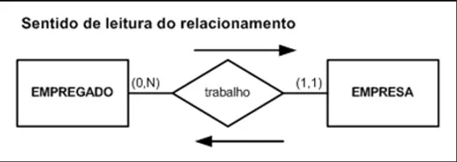
Modelagem Conceitual
Elementos
No exemplo acima, um EMPREGADO trabalha em uma e somente uma EMPRESA e, em uma EMPRESA trabalham nenhum ou vários EMPREGADOS. Ou seja, dentro do contexto que foi modelado, é impossível existir um EMPREGADO sem uma EMPRESA associada, porém é totalmente viável criar uma EMPRESA e não associar inicialmente algum EMPREGADO.

Slide 25
Modelagem Conceitual
Elementos
Tipos de Relacionamentos
O simples fato de associar duas entidades através de um relacionamento com suas cardinalidades às vezes não são suficientes para representar todas as regras de negócio existentes dentro dessas relações.
Para isto, podemos usar mecanismos de representação um pouco mais detalhados. Sob esta ótica, podemos ainda classificar os relacionamentos em três tipos:
Relacionamentos independentes;
Relacionamentos Contingentes;
Relacionamentos mutuamente exclusivos.
Relacionamentos Independentes:
Tipo de relacionamento presente na maioria das relações. Não há necessidade de interpretação simultânea de outro relacionamento. Ou seja, é independente, não depende de ninguém para existir ou influenciar o seu comportamento.
Relacionamentos Contingentes:
Estabelecem associações simultâneas entre os elementos envolvidos. Ou seja, mais de um relacionamento deve ocorrer em um mesmo instante.
Sua representação é recomendada, pois envolvem regras de negócio específicas que se não mapeadas neste momento, fatalmente serão esquecidas mais adiante no decorrer do projeto.
A figura a seguir mostra um exemplo de relacionamento contingente.

Slide 26
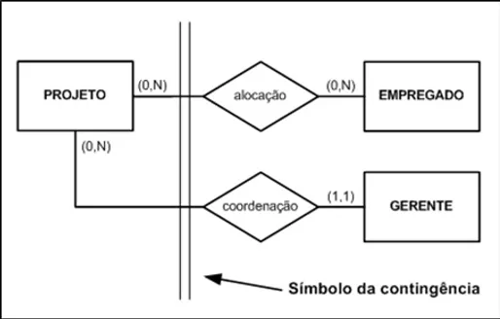
Modelagem Conceitual
Elementos
No exemplo acima é impossível alocar empregados em um projeto sem um gerente definido e também não é possível definir um gerente para um projeto sem existir empregados alocados no projeto. Ou seja, os dois relacionamentos devem ocorrer no mesmo instante.

Slide 27
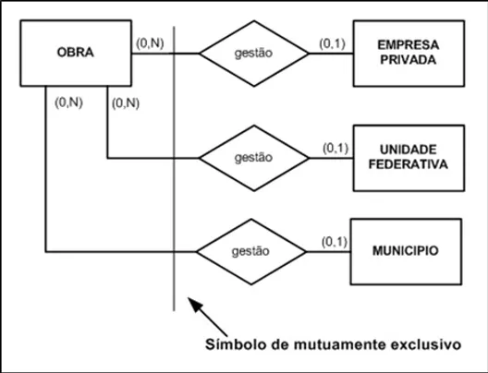
Modelagem Conceitual
Elementos
Relacionamentos Mutuamente Exclusivos:
Estabelecem associações onde, se um relacionamento ocorre, os outros não deverão ocorrer em relação a um determinado objeto.
Sua representação é recomendada, pois envolvem regras de negócio específicas que se não mapeadas neste momento, fatalmente serão esquecidas mais adiante no decorrer do projeto.
A figura a seguir mostra um exemplo de relacionamento mutuamente exclusivo.

Slide 28
Modelagem Conceitual
Elementos
O exemplo reflete um exemplo onde uma obra é gerida por uma Empresa Privada ou por uma Unidade Federativa ou por um Município. Ou seja, três tipos de entidades podem gerir uma obra, porém somente uma é a entidade gestora.

Slide 29
Modelagem Conceitual
Elementos
3 - Atributos
Os atributos são informações que caracterizam as entidades e os relacionamentos. Um atributo pode: identificar, descrever, qualificar, quantificar ou registrar o estado/situação/ocorrência de uma entidade.
No modelo conceitual são representados através de “pirulitos” colocados juntos as entidades.
Os atributos podem ser classificados em quatro tipos:
Atributo identificador:Representado através de uma bola cheia na extremidade do atributo. Atributos identificadores identificam ou compõe a identificação única de uma ocorrência em uma entidade. Vale ressaltar que uma entidade e/ou relacionamento pode possuir mais de um atributo identificador, desde que os mesmos em conjunto componham a identificação única.
Atributo não identificado:Representado através de uma bola vazia na extremidade do atributo. Corresponde a maioria das ocorrências de uma entidade. Além disso, atributos não identificados podem ser opcionais, ou seja, em algumas instâncias de entidade, alguns atributos poderão conter valores nulos.

Slide 30
Modelagem Conceitual
Elementos
Atributos multivalorados:Representado através de uma flor ou asterisco na extremidade do atributo.
Atributos multivalorados são utilizados para representar mais de uma ocorrência de valor de um atributo dentro de uma mesma instância de uma entidade. Exemplo: Geralmente, uma pessoa possui mais de um número de telefone. Como o objetivo do modelo conceitual é capturar a essência do negócio sem levar em conta aspectos de implementação, este tipo de abordagem é utilizado para representar todas essas instâncias em um único atributo, porém deve-se ter em mente que este tipo de abordagem não deve ser utilizado a partir da modelagem lógica de dados, onde entrarão em cena os conceitos de normalização.
Atributos compostos:Representados através de uma oval com vários nós na extremidade do atributo.
Atributos compostos são utilizados para representar mais de um tipo de informação (qualificação) em um atributo. Tal como o atributo multivalorado, seu uso é recomendado somente no modelo conceitual de dados.
A figura a seguir, mostra os tipos de atributos utilizados em um modelo conceitual de dados.

Slide 31
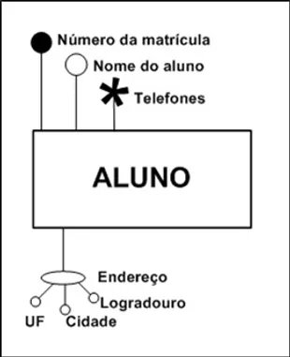
Modelagem Conceitual
Elementos
O exemplo acima representa atributos comuns aos alunos de qualquer instituição: o número da matrícula é um atributo identificador, o nome do aluno é um atributo não identificador. Já o atributo telefones é um atributo multivalorado, onde representa os diversos telefones que um aluno possui. Endereço é considerado um atributo composto, pois é formado pela composição da UF, Cidade e Logradouro.

Slide 32
Modelagem Conceitual
Elementos
Mecanismos avançados de abstração utilizados em um Modelo Conceitual de Dados
Os mecanismos avançados de abstração são excelentes recursos para melhorar o entendimento e representação dos modelos de dados. Alguns mecanismos como o auto relacionamento já são bastante utilizados pelos técnicos que produzem os modelos de dados. As seções a seguir irão detalhar e mostrar exemplos de como esses mecanismos são utilizados.
1 -Repetição
Existem situações em que uma mesma instância de uma entidade pode selecionar com outra mesma instância de outra entidade várias vezes.
A repetição permite representar as regras de negócio que expressam a quantidade de instâncias de relacionamentos que podem ser estabelecidos entre os mesmos elementos das entidades participantes de um relacionamento.
Quando trabalhamos com o mecanismo de Repetição, é obrigatória a existência de um atributo identificador no relacionamento onde ocorre a repetição.
A repetição é indicada no modelo através de um número que indica quantas vezes uma mesma instância de uma entidade pode se relacionar com outra instância mais de uma vez em outra entidade. Se o número de vezes for indefinido utiliza-se a letra “N”.
A figura a seguir mostra um exemplo de uso do mecanismo da Repetição.

Slide 33
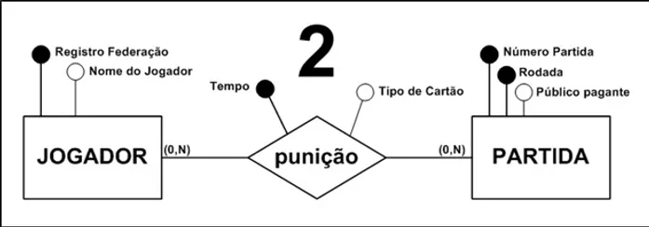
Modelagem Conceitual
Elementos
No exemplo acima temos a representação de um relacionamento onde são registrados os cartões (amarelo ou vermelho) recebidos pelos jogadores de futebol em uma partida. Conforme regra vigente, um jogador não pode receber 2 cartões amarelos em uma mesma partida. Se isto acontecer, o segundo cartão amarelo é convertido em vermelho e ele é automaticamente expulso da partida. O número 2 colocado em cima do relacionamento “punição” representa esta regra.

Slide 34
Modelagem Conceitual
Elementos
2 - Auto Relacionamento
O auto relacionamento, também conhecido como relacionamento recursivo representa a associação entre elementos pertencentes à mesma entidade.
Em um auto relacionamento temos sempre dois papéis formados pelos elementos de uma entidade. A representação desses papéis é obrigatória e fundamental para o entendimento do modelo. De forma geral, prefiro utilizar um substantivo para nomear o relacionamento e verbos ou expressões verbais para nomear os papéis.
Geralmente, utilizamos um auto relacionamento quando:
1- Desejamos representar estruturas hierárquicas dentro da mesma entidade. Este tipo de representação sempre utilizará uma cardinalidade (0,1) x (0,N). A figura a seguir mostra um exemplo de utilização de um auto relacionamento com essas características.

Slide 35
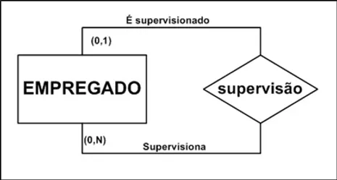
Modelagem Conceitual
Elementos
Conforme exemplo da figura acima, conseguimos montar uma estrutura de rede hierárquica de empregados dentro de uma empresa.
2 - Desejamos representar estruturas similares a composições com a mesma entidade. Este tipo de representação sempre utilizará uma cardinalidade (0,N) x (0,N). A figura a seguir mostra um exemplo de utilização de um auto relacionamento com essas características.

Slide 36
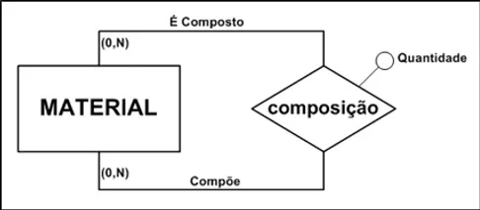
Modelagem Conceitual
Elementos
Conforme exemplo da figura acima, conseguimos montar uma estrutura que forma uma composição de materiais. O relacionamento composição será responsável por armazenar essas informações. Para ilustrar esta relação com exemplos reais, podemos imaginar que a entidade MATERIAL armazena todos os itens materiais de um carro. O relacionamento “composição” será responsável por montar a composição desses materiais. No caso de um carro, existirá várias instâncias de materiais dentro da entidade MATERIAL, inclusivo o material “motor”. O “motor” por sua vez é formado por vários materiais de menor porte e diversas quantidades. Por esta razão foi colocado o atributo quantidade dentro do relacionamento.

Slide 37
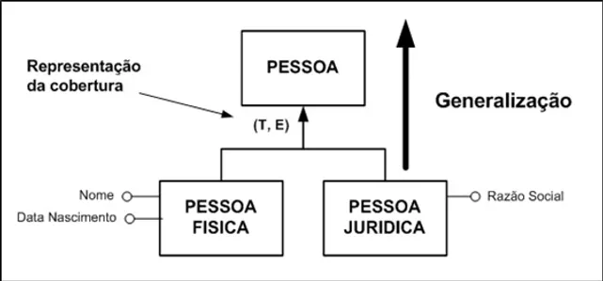
Modelagem Conceitual
Elementos
3 - Generalização e Especialização
Existem situações onde precisamos representar entidades comuns com um maior ou menor grau de propriedades em cada uma, sempre mantendo uma visão hierárquica entre essas entidades. Dependendo da situação, podemos utilizar a Generalização ou a Especialização.
A consiste em criar um conceito superior para as entidades existentes, mantendo uma relação de hierarquia de entidade entre a nova entidade (entidade pai) e as entidades já existentes (entidades filhas). A figura abaixo demonstra um exemplo de uso do mecanismo de generalização.

Slide 38
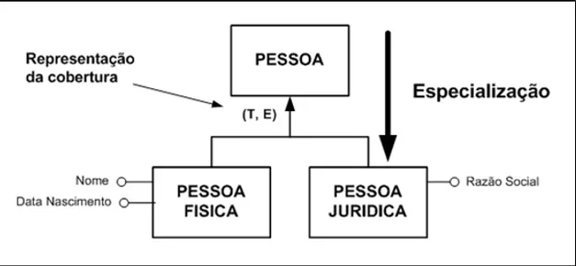
Modelagem Conceitual
Elementos
Já a Especialização consiste em criar novos conceitos (entidades filhas) a uma entidade já existente, mantendo uma relação de hierarquia das novas entidades com a entidade pai (já existente). A figura a seguir demonstra um exemplo de uso do mecanismo de especialização.
Quando trabalhamos com mecanismos de Generalização / Especialização utilizamos regras de negócio que representam condições envolvendo especialização. A essas condições damos o nome de cobertura.

Slide 39
Modelagem Conceitual
Elementos
A cobertura é representada do lado da seta que indica a especialização / generalização por um par de valores (X,Y) onde X representa o conteúdo e Y representa a cobertura.
O valor de conteúdo pode ser representado pelas letras T e P onde:
T= Conteúdo Total(Toda instância de um elemento “E” deve pertencer também a uma instância em uma entidade filha especializada).
P = Conteúdo Parcial (Pode existir uma instância do elemento “E” que não pertença às entidades especializadas)
O valor de cobertura pode ser representado pelas letras E e S onde:
E = Cobertura Exclusiva (Toda instância do elemento “E” pode existir no máximo em uma instância nas entidades especializadas).
S = Cobertura Sobreposição (Toda instância do elemento “E” pode existir em várias instâncias das entidades especializadas).

Slide 40
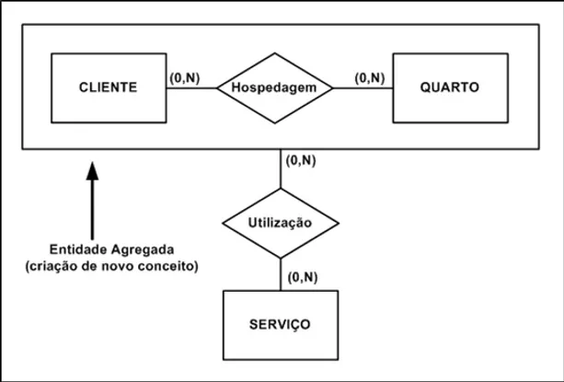
Modelagem Conceitual
Elementos
4 - Agregação
A agregação é um mecanismo de abstração onde criamos um novo conceito a partir dos componentes de uma relação. Usamos a agregação quando sentimos a necessidade de associar um relacionamento ao outro. A figura abaixo mostra um exemplo de uso de uma agregação.

Slide 41
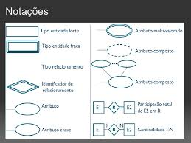
Modelagem Conceitual
Elementos
No exemplo acima, foi necessário criar um conceito mais abrangente para poder representar o consumo de um cliente hospedado em um quarto. Vale ressaltar que, quando utilizamos a agregação, as relações são dependentes. Ou seja, a associação da entidade agregada com a outra entidade só ocorre após a existência do fato (relação) da entidade agregada. No caso, o cliente só poderá consumir serviços, após estar hospedado em um quarto.

